Slide 1

Midt i UKE – med nytt fra etatsledelsen
18.2.2021

Slide 2

UKEs årsberetning 2020
Vi var 371 ansatte per 1.1.2021. Det er 6 flere enn vi var for et år siden.
40 prosent er menn, 60 prosent er kvinner
Lavere kostnader til konsulentbruk
  18 400 000,- i 2019
  11 800 000,- i 2020
371

Slide 3

Lavt sykefravær
Måltall var 6,7 prosent, snitt for 2020 ble 5,2 prosent
  Snitt vintermånedene 3,3 prosent
Lederne jobber godt med HMS og sykefraværsoppfølging
Særlig korttidsfraværet er lavere enn tidligere år, årssnittet
lå på 1,4 prosent
5,2 %

Slide 4
10-faktor
Meget viktig i forbedringsarbeidet i UKE og Oslo kommune
Et godt utgangspunkt for leder- og medarbeiderutvikling
Utviklet av KS i samarbeid med blant annet Oslo kommune
Gjennomført hver 2. år siden 2016
Svarandel 79 prosent per 18.2 kl. 8.30
Stenges fredag 19. februar
10

Slide 5

Kontroll på overtidsbruken
Mars, april, mai: Urovekkende høye tall
Siden juni har antallet overtidstimer vært lavere
enn i 2019
Samme tendens med hensyn til brudd på arbeidstidsbestemmelsene
  736 brudd i 2020
  796 brudd i 2019
Lokale avtaler satt i system – ny rutine på plass
7801
7584
timer i 2019
timer i 2020

Slide 6
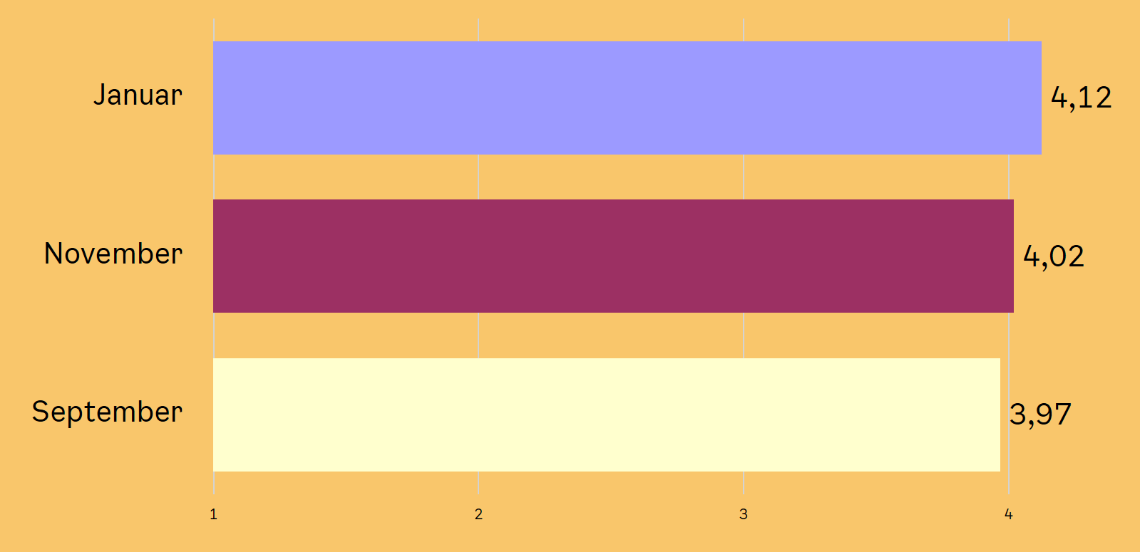

Hjemmekontorundersøkelsen januar 2021

Slide 7

Hjemmekontorundersøkelsen januar 2021
71 prosent besvart
  Fysisk arbeidsmiljø: 3,96
  Skille arbeid og fritid: 3,83
  Effektivitet: 4,21
  En-til-en dialog leder: 4,44
  Kontakt med kollegaer: 3,94
  Samarbeid kollegaer: 4,33

Slide 8
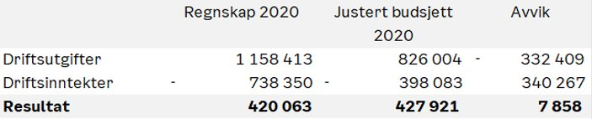
Årsregnskap 2020
UKE rapporterte i april 2020 om sviktende inntekter som en konsekvens av Covid-19.
Etter rammekutt i revidert budsjett, hadde UKE et omstillingsbehov på 44 mill.
Etaten iverksatte på bakgrunn av dette en rekke tiltak:
    stans i planlagte ansettelser
    avsluttet prosjekter
    utfaset innleie av konsulenter
    Inndragelse av kompetansemidler
Iverksatte tiltak viste en positiv effekt, 2. tertial rapporterte UKE et forventet merforbruk på 27 mill.
Mot slutten av året fikk UKE tilført budsjettmidler på til sammen 35 mill.
Alt i alt førte dette til at vi klarte å avslutte 2020 med et mindreforbruk på nesten 8 mill.

Slide 9

Budsjett 2021​
Etaten har:
Mange av de samme oppgavene som i fjor – men mindre å rutte med
Driftsbudsjett 2020: kr. 427 921 000
Driftsbudsjett 2021: kr. 392 827 000

Slide 10
Resultatindikatorer og måltall
Mål 2020 Res. 2020 Mål 2021
Andel som svarer «godt fornøyd» i årlige kunde- 90 % 90 %
undersøkelser knyttet til: Fellestjenester,
systemdriftstjenester og konsulenttjenester
Antall virksomheter med egne IKT-driftsmiljøer 7 11 5
Andel elektroniske lønnsslipper 85 % 81,7 % 85 %
Andel leverandørfakturaer i EHF-format 93 % 92,9 % 95 %
Notes:
Alle resultatindikatorer bortsett fra EHF er nye i 2020
Mht. elektroniske lønnsslipper: Avvik skyldes i stor grad at ansatte som ikke lenger jobber i Oslo kommune fikk etterbetaling av lønnsoppgjør 2020 i papirformat.

Slide 11
Resultatindikatorer og måltall
Mål 2020 Res. 2020 Mål 2021
Andel utgående e-fakturaer 57 % 61 % 65 %
Antall telefonsamtaler til 21 80 21 80 552 000 562 864 552 000
Andel fagarbeidere innen håndverksfagene 50 % 31 % 50 %
registrert i HMSREG
Andel timer i relevante fag utført av lærlinger 10 % 7 % 10 %
iht. HMSREG
Notes:
HMSREG: Ny resultatindikator 2020
Mht. e-faktura: Mottakere kan velge mellom EHF, eFaktura, Vipps-faktura, faktura via Digipost

Slide 12

Resultatindikatorer og måltall
Mål 2020 Res. 2020 Mål 2021
Andel nye, relevante vare- og tjenesteanskaffelser 100 % 100 % 100 %
der det er stilt krav til klimanøytral transport
Andel som svarer at de fant det de lette etter 85 % 75 % 85 %
på oslo.kommune.no
Notes:
Klimanøytral transport: Ny resultatindikator 2020

Slide 13
Tildelingsbrev 2021 – fellesføringer
Koronapandemien har synliggjort betydningen av at kommunen har systematiserte og gode data.
Arbeidet med å etterleve krav til informasjonssikkerhet og personvern skal ha høy prioritet.
Erfaringer fra koronaperioden skal brukes i arbeidet med utvikling av virksomhetskultur, tillitskultur og i tjenesteutvikling
Alle virksomheter skal ha internkontrollrutiner som sikrer at arbeidsmiljølovens arbeidstidsbestemmelser overholdes.

Slide 14
Overordnede strategiske føringer for UKE
Kommunen må tilpasse sin evne til å etterleve personvernregelverk og krav til informasjonssikkerhet i tråd med digitaliseringstakten og utviklingen av nye digitale tjenester.
Anskaffelser skal brukes som strategisk virkemiddel for å akselerere det grønne skiftet og motvirke og bekjempe arbeidslivskriminalitet og sosial dumping.

Slide 15
Felles IKT-plattform
UKE skal:
etablere ny sikkerhetsmodell for sentral infrastruktur
anskaffe ny tilgangsstyringsløsning basert på ny sikkerhetsmodell
videreutvikle etatens CSIRT-funksjon

Slide 16
Enkeltprosjekter og systemvedlikehold
UKE skal:
rulle ut O365 til alle ansatte og bidra til mer effektiv samhandling gjennom strukturerte opplæringsaktiviteter, bistand til gevinstrealisering
etablere forvaltningsorganisasjon knyttet til O365
fortsette utrulling av nytt felles sak- og arkivsystem
rulle ut nytt felles tids- og timeregistreringssystem integrert med HR-systemet til alle som ikke jobber i turnus
utarbeide kontraktstrategi og fremdriftsplan for nye avtaler på drift og vedlikehold av HR-systemet

Slide 17
Internkommunikasjon
UKE skal:
bidra til å effektivisere kommunens internkommunikasjon
bidra til at flere ansatte tar i bruk Workplace
vurdere retningslinjer for internkommunikasjon i lys av Office 365

Slide 18
Visuell identitet og klart språk
UKE skal gi råd og koordinere:
implementering av visuell identitet
bruk av verktøy, planer og kurs som trengs i virksomhetenes arbeid med klarspråk

Slide 19
Finansiering av etaten
Dagens femdelte finansieringsmodell skal gjennomgås med mål om økt grunnfinansiering fra 2022
    Grunnfinansiering (budsjettrammen)
    Fordeling av kostnader i henhold til årlig byrådssak («prissak»)
    Aktivitetsbasert finansiering etter egne avtaler med virksomhetene
    Samkjøpsproveny
    Prosjektfinansiering

Slide 20
Personvern og informasjonssikkerhet
UKE skal
styrke kompetansen, særlig på personvernområdet
ha gode rutiner for håndtering av personvernbrudd relatert til fellessystemer eller eksterne felleskomponenter
stille tydelige krav til personvern og informasjonssikkerhet i anskaffelser
oppdatere gjeldende metodikk for prosjekter, anskaffelser og tilhørende kursmateriell

Slide 21
Seriøst og ansvarlig arbeidsliv
UKE skal:
utarbeide handlingsplan for å styrke rekrutteringen av ledere, ansatte og styremedlemmer med minoritetsbakgrunn til Oslo kommune
bistå virksomhetene til å videreutvikle en mangfolds- og inkluderingskultur
følge opp «Stolt og fri» - handlingsplan om kjønn, kjønnsuttrykk og seksualitetsmangfold overfor ledere og ansatte i Oslo kommune
Notes:
Klimanøytral transport: Ny resultatindikator 2020

Slide 22
Samfunnsansvarlige og grønne anskaffelser
UKE skal:
Være pådriver, koordinator og tilrettelegger i det å fremme sunn og bærekraftig mat hvor reduksjon i kjøttforbruket har høyest prioritet
bruke samkjøpsavtalene, samt utarbeide veiledning for strategisk innkjøp, for å fremme sunn og bærekraftig mat
utarbeide et klima- og miljøkriteriesett for materialer for å redusere Oslo kommunes klimafotavtrykk i bygg- og anleggsanskaffelser
Gjennomføre pilotanskaffelse som premierer produkter som er basert på gjenbruk eller lett kan repareres
holde oversikt over andel utslippsfrie kjøretøy i kommunens kjøretøypark
Notes:
Klimanøytral transport: Ny resultatindikator 2020

Slide 23
Samfunnsansvarlige og grønne anskaffelser
UKE skal:
videreutvikle klima- og miljøkrav, kriterier og veiledning til kommunens virksomheter
følge opp virksomhetenes anskaffelser, og sammenfatte statistikk om antall konkurranser som gjennomføres med kravene
utvikle arbeidsmetodikk for oppfølging av standard klima- og miljøkrav og gå i dialog med markedet for å utvikle tilhørende systemstøtte
måle reduksjon i klimagassutslipp fra kommunens kontrakter
Notes:
Klimanøytral transport: Ny resultatindikator 2020

Slide 24
Samfunnsansvarlige og grønne anskaffelser
UKE skal:
anskaffe et digitalt verktøy som sikrer felles metodikk for beregning av indirekte utslipp knyttet til materialer i bygg- og anleggsanskaffelser
legge til rette for bedre og mer effektiv kontraktsoppfølging av lønns- og arbeidsforhold
bistå i implementeringen av Oslomodellens nye seriøsitetskrav
utvikle en metode for å måle effekten av sentrale seriøsitetskrav
utarbeide et forslag til hvordan det kan inngås et systematisk samarbeid med fagorganisasjonene i arbeidet for et seriøst og anstendig arbeidsliv
Notes:
Klimanøytral transport: Ny resultatindikator 2020

Slide 25
Samfunnsansvarlige og grønne anskaffelser
UKE skal:
bidra til å øke antall lærlingeplasser
analysere innkjøpsdata og muligheter for å redusere kommunens innkjøpskostnader
utvikle standard funksjonelle krav for formålsbygg og etablere database for forvaltning av funksjonelle og tekniske og FDV-krav
fase ut bruken av unødvendig engangsplast og stille plastsmarte innkjøpskrav
Notes:
Klimanøytral transport: Ny resultatindikator 2020

Slide 26
Samfunnsansvarlige og grønne anskaffelser
UKE skal følge opp strategi for bærekraftig og redusert forbruk ved å:
tilrettelegge for oppgraderinger, reparasjon, vedlikehold, ombruk, garanti- og returordninger i samkjøpsporteføljen for å redusere nyinnkjøp
analysere brukstid på utvalgte utstyrskategorier, vurdere tiltak for å øke levetiden og vurdere om det bør utarbeides føringer for hvor ofte utstyr kan byttes
påbegynne arbeidet med å utvikle rutiner for tilgjengeliggjøring, videreformidling eller salg av brukt utstyr til offentlige, private og frivillige aktører
Notes:
Klimanøytral transport: Ny resultatindikator 2020

Slide 27
En effektiv, omstillingsdyktig og attraktiv kommune
UKE skal videreutvikle tilbudsporteføljen i tråd med prinsipper for tillitbasert styring og ledelse. Bidra til at ledere, medarbeidere og andre nøkkelpersoner er pådrivere for tillitsbasert styring og ledelse, bygge en tillitskultur både i egen virksomhet og kommunen som helhet.
ferdigstille design av tilbud til toppledere og deres ledergrupper
videreutvikle den nettbaserte introduksjonen for nyansatte ledere
videreutvikle digitale kursporteføljer innen relevante og aktuelle temaer

Slide 28
En effektiv, omstillingsdyktig og attraktiv kommune
UKE skal:
profilere eksisterende og nye tilbud og verktøy innen etisk refleksjon og dilemmatrening
supplere verktøykassen i etikk og verdier med minimum to relevante og aktuelle dilemmaer og etablere en fast praksis for markedsføring av disse.
sørge for at nettsidene er attraktive, oppdaterte og supplert med relevante nyheter og erfaringer
bistå FIN med operative oppgaver knyttet til kommunens antikorrupsjonsprogram
legge til rette for at 10-faktorundersøkelsen gjennomføres i alle kommunens virksomheter innen fristen, at målet om svarprosent nås og at undersøkelsen følges opp
revidere veileder for risikostyring i tråd med kommunes designprofil og klart språk

Slide 29
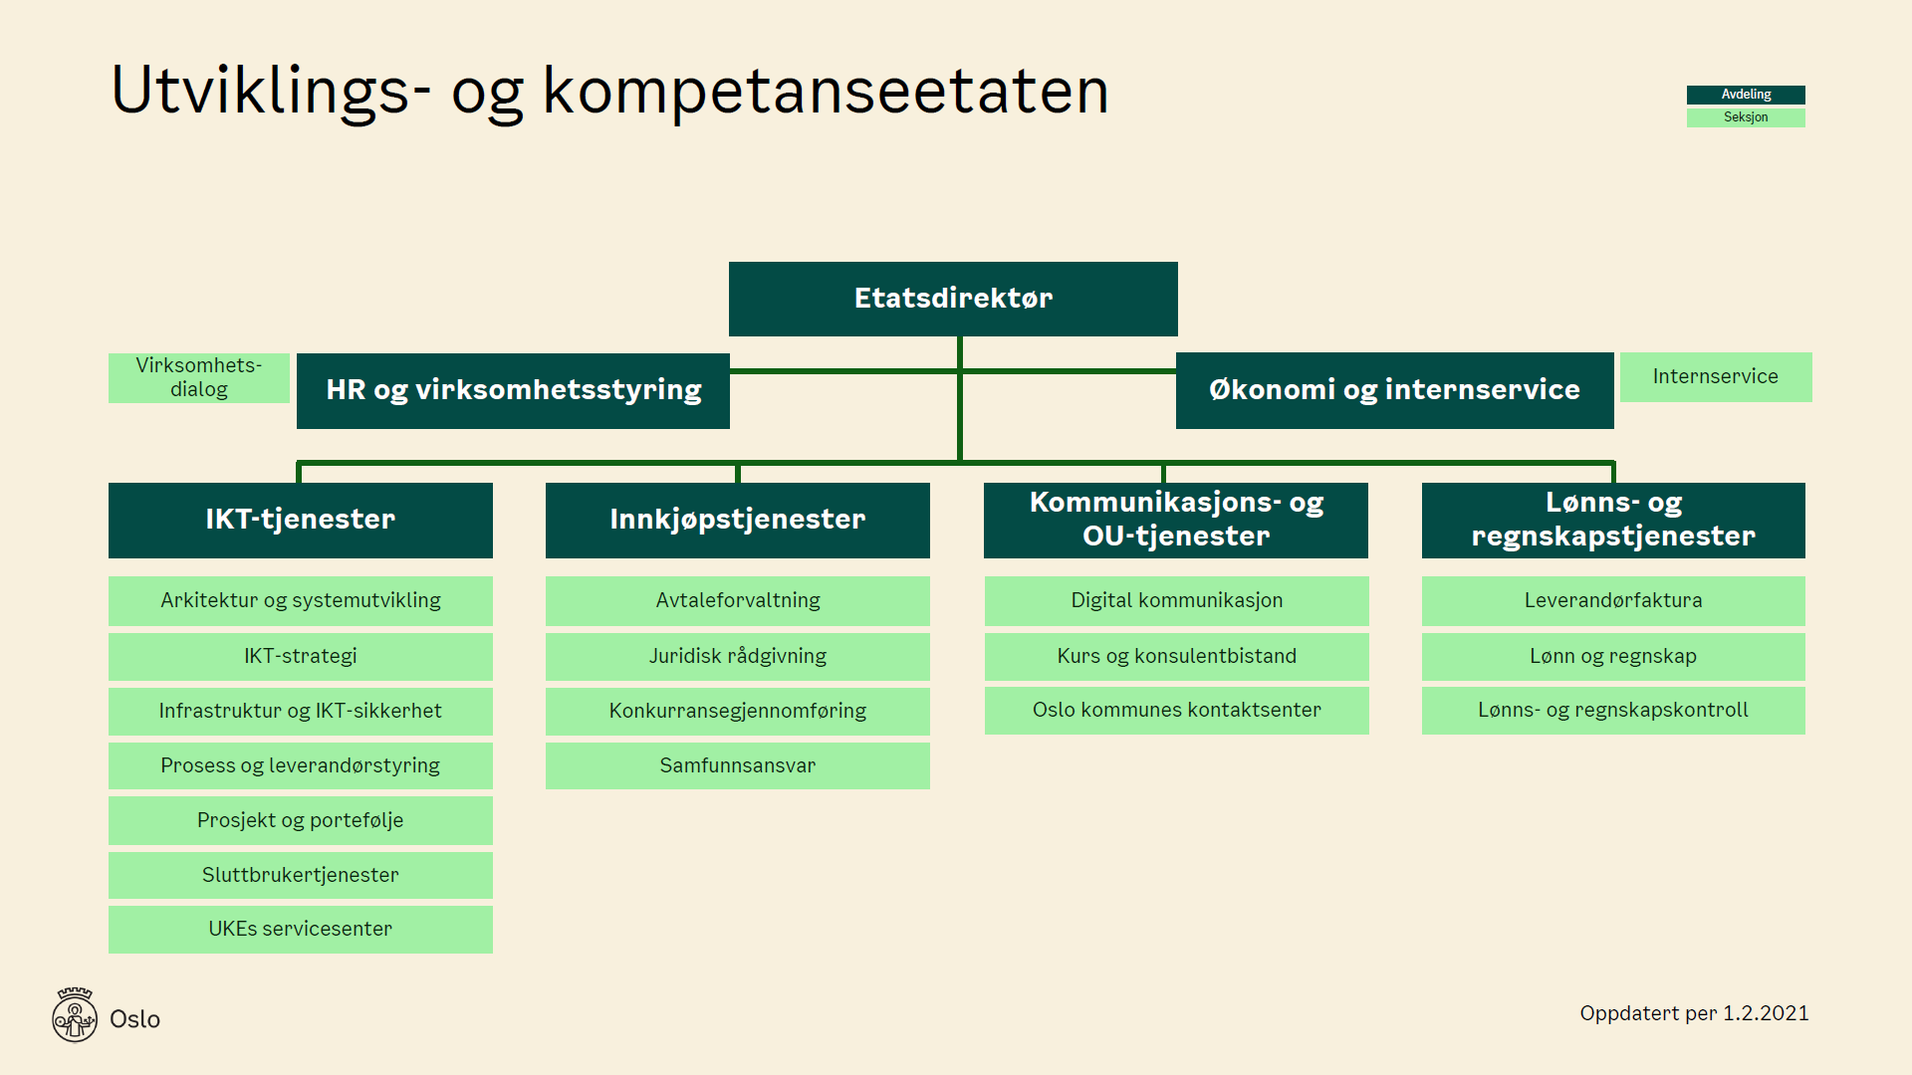

2021 i UKE
OU-prosessen, evt. konsolidering, MBU/AMU
Legge frem orgkart på seksjonsnivå

Slide 30

OU-prosessen
Dagens organisasjonskart er hovedsakelig ferdig
Det som gjenstår nå er kvalitetssikring, implementering og konsolidering
    Skape ro og sikre god utnyttelse av kompetanse og ressurser
    Fokus på leveranser og tjenester i 2021
Eventuelle fremtidige organisatoriske justeringer vil bli behandlet som i høst:
    Involvering av de som er direkte berørt, evt. etablering av arbeidsgrupper, info og drøfting i §14f, behandling i MBU og AMU
    Kanaler for innspill som tidligere; forslagskasse, nærmeste leder, tillitsvalgte

